Slide 1

Protection of sensitive data with the vault
Capítulo 11: Protection of sensitive data with the vault
11
Java Backend Developer I
Copyright © Todos los Derechos Reservados - Cibertec Perú SAC.

Slide 2
Objetivos
Comprender los conceptos:
Vault
Concepts
Tecnologias
Caso de Uso (en el laboratorio)
Azure Key Vault

Slide 3
Agenda
Revisión de los siguientes conceptos:
Vault
Concepts
Tecnologias
Caso de Uso (en el laboratorio)
Azure Key Vault

Slide 4
Vault
Concepto
Vault es una herramienta para acceder de forma segura a secretos. Un secreto es cualquier cosa a la que se quiera tener severamente controlado como claves de API, contraseñas y certificados. Vault proporciona una interfaz para cualquier secreto a la vez que mantiene un control de acceso y un log de acceso detallado.

Slide 5
Vault
Características
Se engloban en tres aspectos de la seguridad: cifrado, control de acceso y ciclo de vida.
Almacenamiento seguro de secretos: los secretos son cifrados previamente a ser almacenados en el almacenamiento persistente.
Secretos dinámicos: puede generar secretos bajo demanda para bases de datos o algunos sistemas como AWS.
Cifrado de datos: puede cifrar y descifrar datos sin almacenarlos.
Concesión y renovación: tienen un tiempo de concesión asociado. Al finalizar los revoca -automáticamente, los clientes pueden solicitar renovar las concesiones mediante las API disponibles de Vault.
Revocación: integra la funcionalidad de revocación, no solo secretos individuales sino jerarquías de secretos.

Slide 6
Vault
Tecnologias
Los motores de secretos son uno de los conceptos en el ámbito de Vault. Son componentes que permite almacenar, generar o cifrar datos. Algunos motores de secretos simplemente almacenan y leen datos, otros se conectan a otros servicios y generan credenciales dinámicamente bajo demanda. Otros motores de secretos proporcionan el cifrado como servicio, tokens de un solo uso, certificados y mucho más. Existen las siguientes tecnologías API actualmente:
Secrets Engines
KV Secrets Engine
Databases Secrets Engine
RabbitMQ Secrets Engine
PKI Secrets Engine
SSH Secrets Engine

Slide 7
Vault
Azure Key Vault
Es un servicio en la nube que proporciona un almacenamiento seguro de secretos. Puede almacenar de forma segura claves, contraseñas, certificados y otros secretos. Los almacenes de claves de Azure se pueden crear y administrar a través del portal de Azure. En esta guía de inicio rápido, crea una bóveda de claves y luego la usa para almacenar un secreto.

Slide 8
Vault
Key Vault
Permite acceder de forma segura a información confidencial desde sus aplicaciones:
Las claves y los secretos están protegidos sin tener que escribir el código manualmente, y puede usarlos fácilmente en sus aplicaciones.
Los clientes pueden poseer y administrar sus propias claves para que pueda centrarse en proporcionar las características de software fundamentales. De este modo, las aplicaciones no serán responsables de las claves y secretos del inquilino de sus clientes.
La aplicación puede usar claves para firma y cifrado y aun así que la administración de claves sea externa a la aplicación, lo que le permite ser adecuada como aplicación distribuida geográficamente.

Slide 9
Vault
Key Vault
Permite administrar certificados de Key Vault.
Composición de un certificado
Cuando se crea un certificado de Key Vault, se crean también una clave direccionable y un secreto con el mismo nombre. La clave de Key Vault permite las operaciones de clave y el secreto de Key Vault permite la recuperación del valor del certificado como un secreto. Un certificado de Key Vault también contiene metadatos del certificado X.509 público.

Slide 10
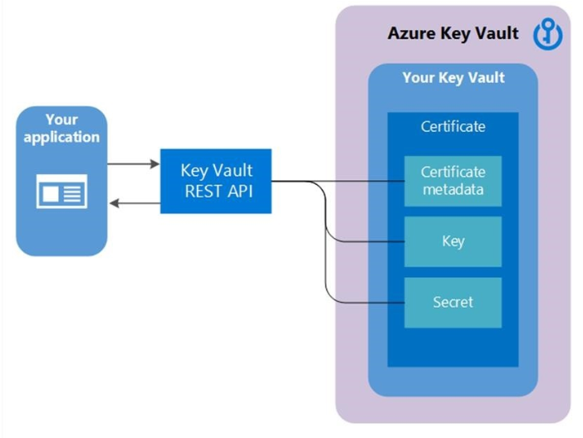
Vault
Key Vault
Composición de un certificado
El identificador y la versión de los certificados es similar al de las claves y los secretos. Una versión específica de una clave direccionable y el secreto creados con la versión del certificado de Key Vault está disponible en la respuesta del certificado de Key Vault.

Slide 11
Lecturas adicionales
Para obtener información adicional, puede consultar los siguientes enlaces:
https://docs.microsoft.com/es-es/azure/key-vault/general/developers-guide
https://docs.microsoft.com/en-us/azure/key-vault/secrets/quick-create-portal

Slide 12
Resumen
En este capítulo, usted aprendió:
Vault
Concepts
Tecnologías
Caso de Uso (en el laboratorio)
Azure Key Vault

